Slide 1
Лекция №2
Docker for users

Slide 2
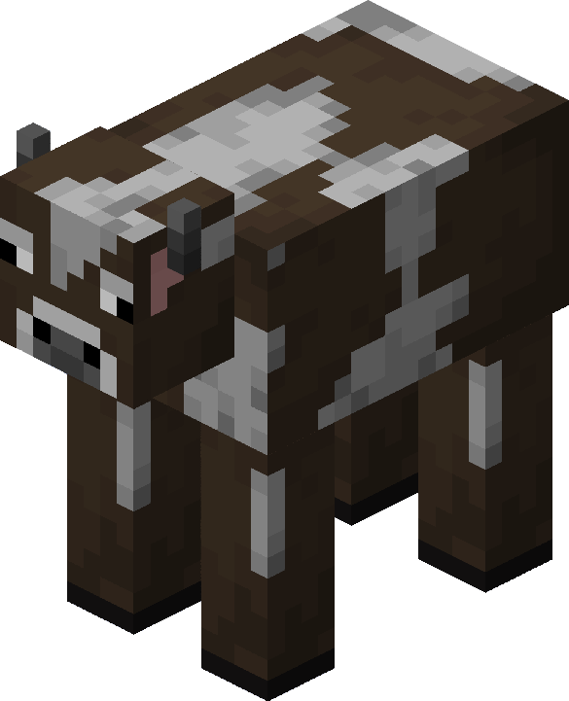
Это наше приложение

Slide 3
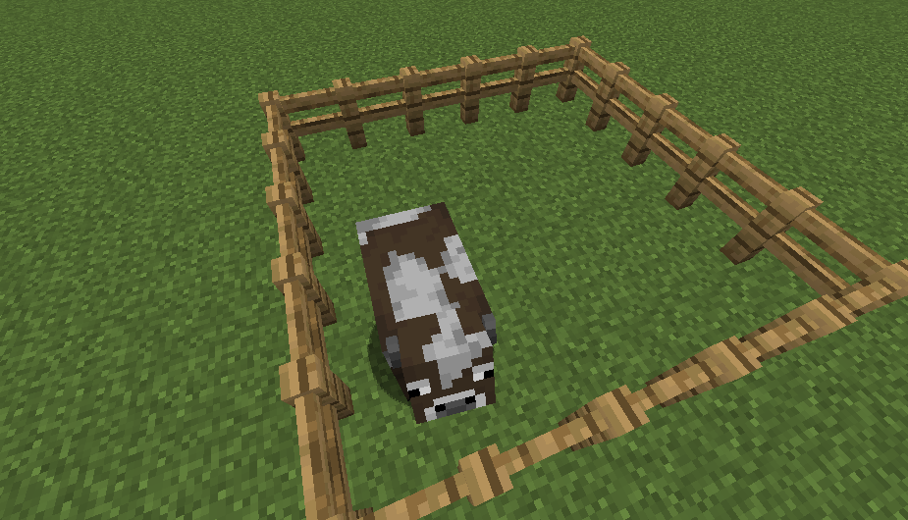
Это наш сервер

Slide 4
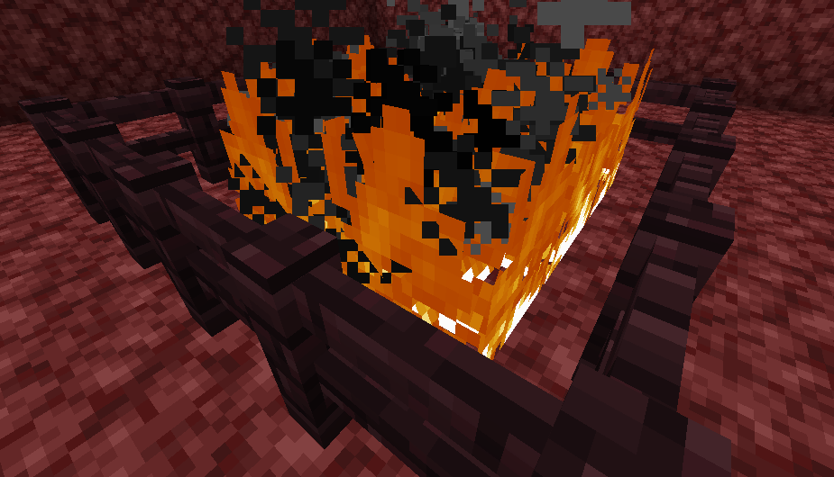
Это другой сервер

Slide 5
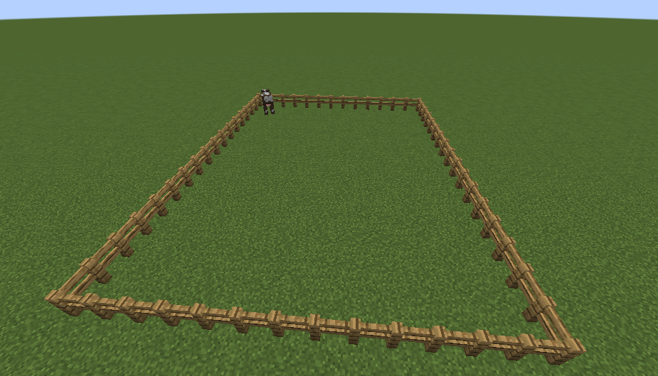
А это большой сервер

Slide 6
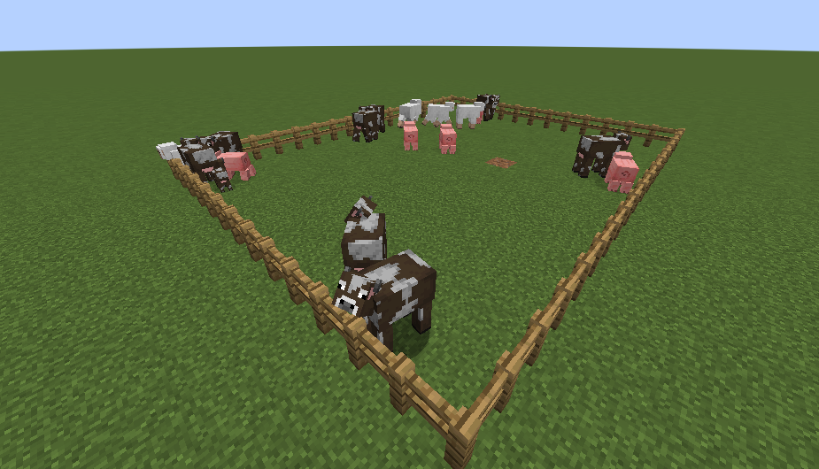
Это проблемы на сервере

Slide 7
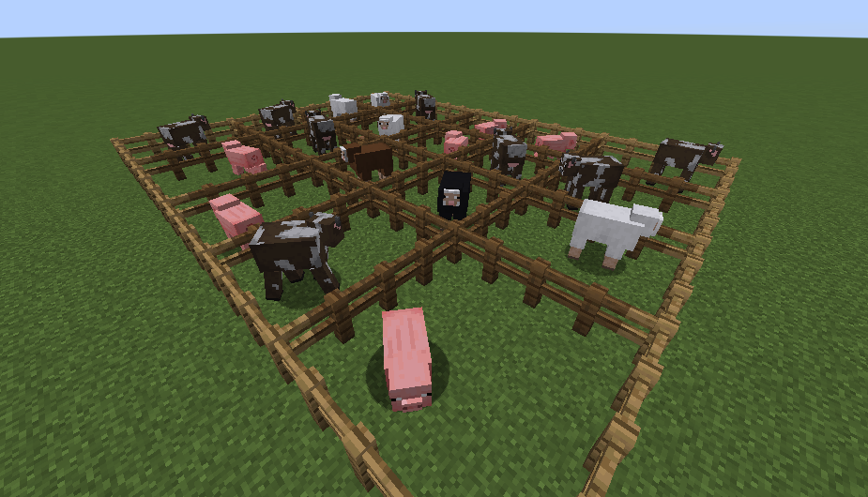
А это контейнеризация

Slide 8
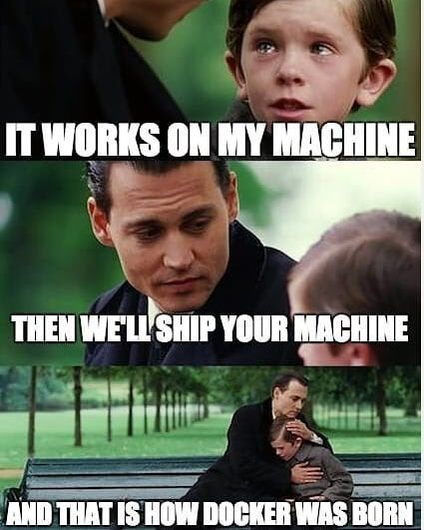
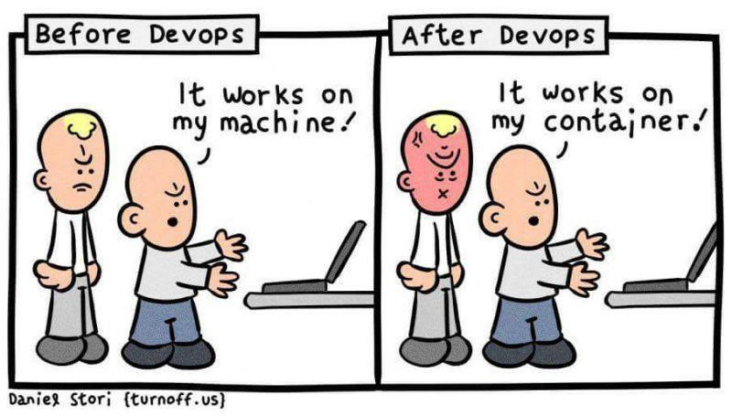
Контейнеры…

Slide 9
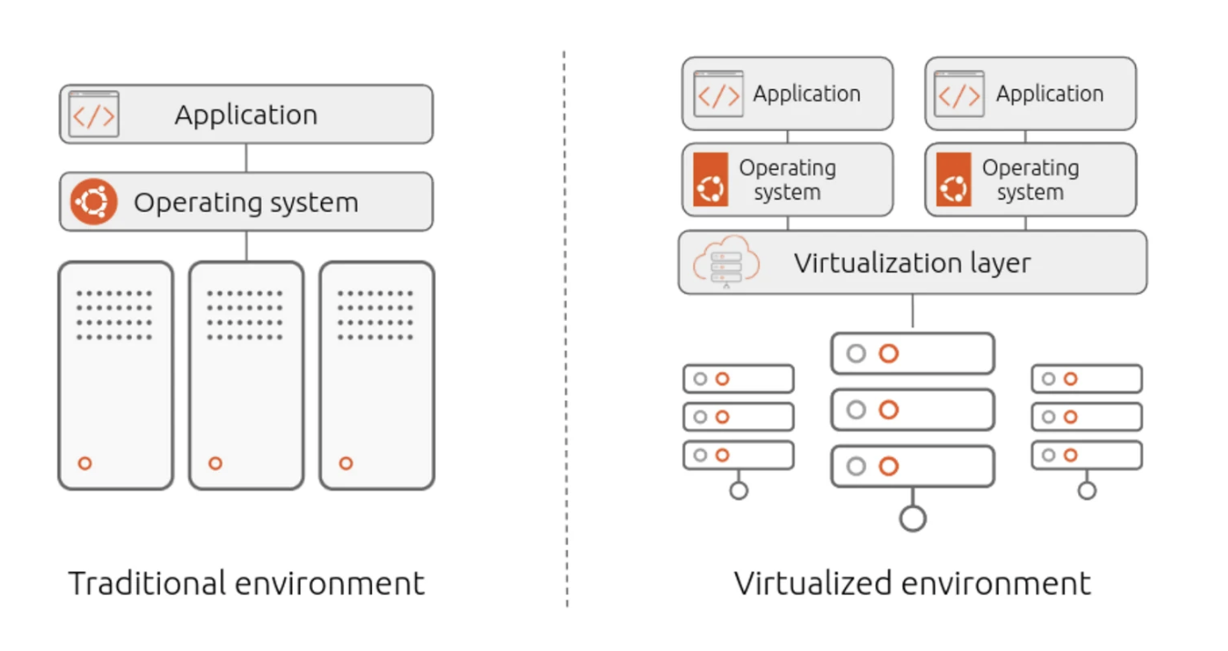
Виртуализация

Slide 10
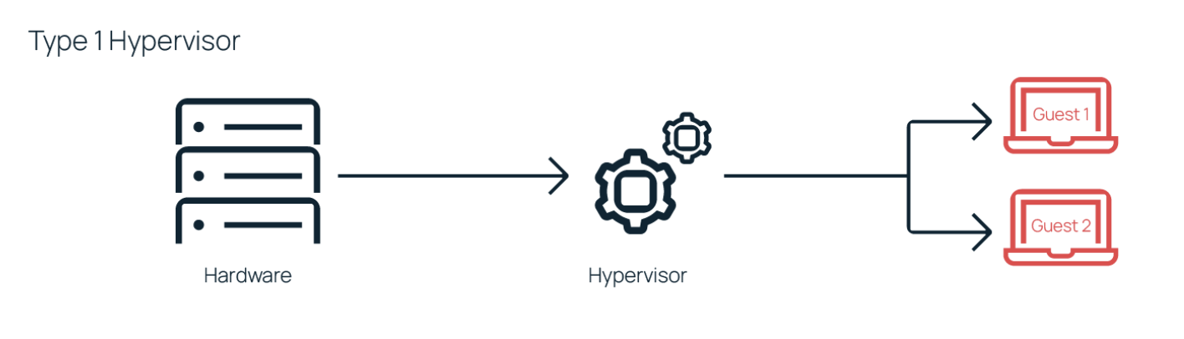
Гипервизоры первого типа
Работают напрямую с аппаратной частью. Например, Hyper-V, KVM

Slide 11
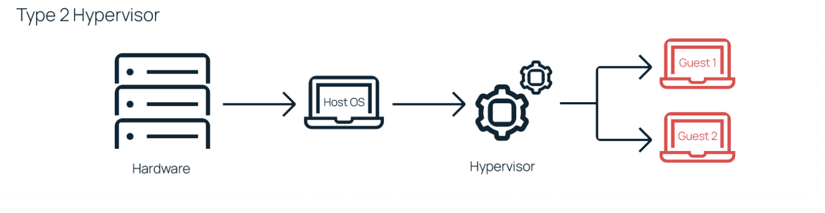
Гипервизоры второго типа
Работают как приложение на базе существующей операционной системы. . Например, VM Ware, Virtualbox, OpenVZ

Slide 12
Плюсы виртуализации
Изолированное окружение и эффективное использование ресурсов
Автоматизированное управление

Slide 13
Недостатки виртуализации
Много накладных расходов на поддержку операционной системы в ВМ
Усложнение администрирования инфраструктуры

Slide 14
Еще раз о namespaces
User Namespaces - позволяет связать процесс с другим набором user id
Mount namespaces - позволяет управлять точками монтирования
PID Namespaces - изолирует ID процессов в системе
Network namespaces - изолирует ресурсы, связанные с сетью
Unix Timesharing System NS – позволяет переопределять время и имя хоста
cgroup namespace – изоляция ресурсов

Slide 15

А что если…
…взять файлы, смонтировать их с помощью mount ns и запустить в собственном pid, user, uts и cgroups ns?
Поздравляю! Мы изобрели докер ☺ (и много других систем конетейнеризации)

Slide 16
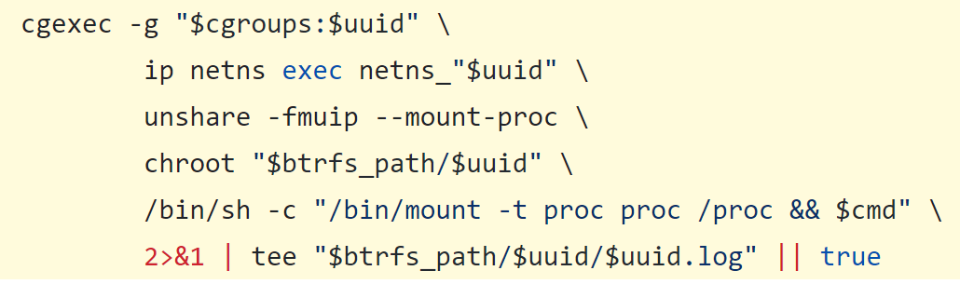
Bocker

Slide 17
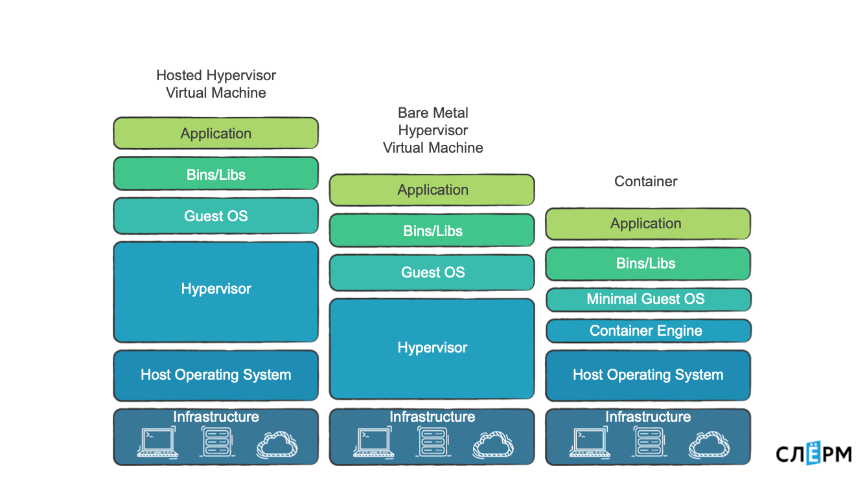
Связь с виртуализацией

Slide 18
Эволюция контейнеризации
Unix, 1971
chroot, 1982
Linux, 17 сентября 1991
FreeBSD Jail, 2003, еще нет контроля ресурсов
OpenVZ, 2005, компания Parallels, зарождение cgroups
CGroups, 2006, ранее “process containers”, компания Google
LXC, 2008, позже LXC/LXD стали поддерживать Canonical
Docker, 20 марта 2013, PyCon, компания dotCloud

Slide 19
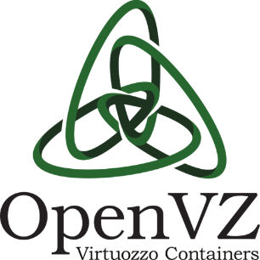
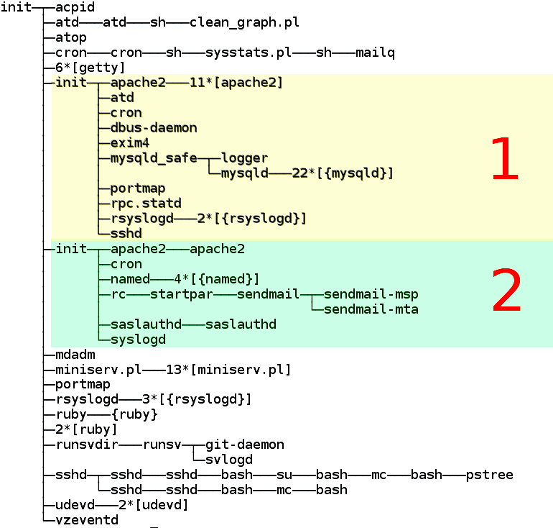
OpenVZ
Создало концепцию VPS и VE (virtual env)
Состоит из модифицированного ядра Linux и пользовательских утилит
Является базовой платформой для Virtuozzo — проприетарного продукта Parallels, Inc
Есть checkpoint и миграции

Slide 20
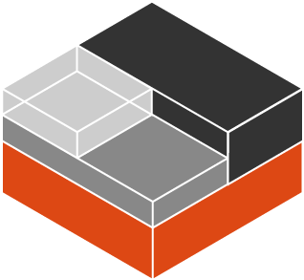
LXC/LXD
LXC – Linux Containers - предшественник docker
LXD – надстройка над LXC, демон для управления
Содержит в себе систему инициализации, и пр.
Если нужно запихнуть legacy-решение в контейнер
Если нужно запустить что-то очень не типичное
Ныне даже более гибкий, чем Docker

Slide 21
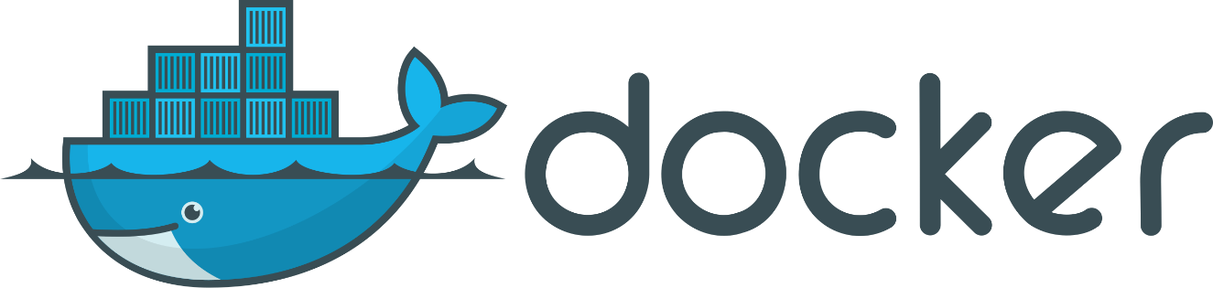
Docker
ПО для автоматизации развёртывания и управления приложениями в средах с поддержкой контейнеризации
Позволяет «упаковать» приложение со всем его окружением и зависимостями в контейнер
Первая версия основывалась на LXC и Aufs
С 2015 года начал использовать собственную библиотеку, абстрагирующую виртуализационные возможности ядра Linux — libcontainer

Slide 22
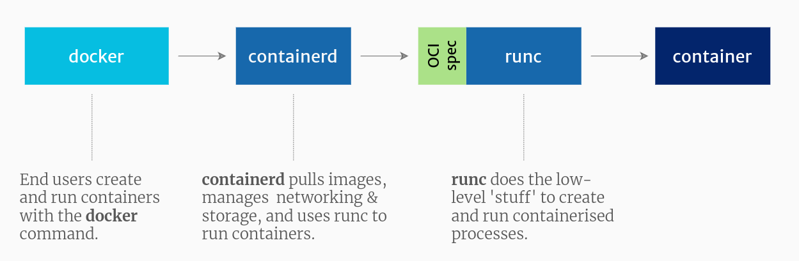
OCI - Open Container Initiative
Open Container Initiative (OCI) – это проект Linux Foundation, основанный в 2015 году компанией Docker, Inc, целью которого является разработка стандартов контейнеризации
Не путать с Container Runtime Interface (CRI), определяет API между Kubernetes и Container Runtime (средой выполнения контейнеров)

Slide 23
Docker? containerd? runc?
Хорошая статья по теме
Из Docker выделили отдельный проект containerd – демон, который управляет контейнерами, образами, и т.д.
Docker теперь является консольной утилитой и GUI к containerd
containerd работает со средой исполнения контейнеров, эталонная реализация - runc

Slide 24
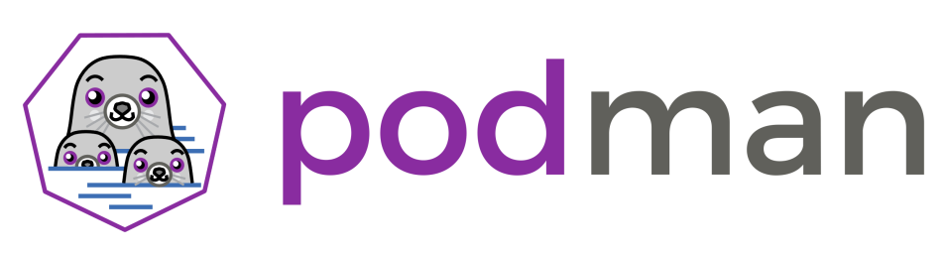


Podman, Buildah, CRI-O
Podman — непосредственное взаимодействие с контейнерами и хранилищем образов через процесс runC
Buildah — сборка и загрузка в реестр образов
CRI-O — исполняемая среда для систем оркестрации контейнеров. Т.е. по-сути замена Docker для Kubernetes

Slide 25
Терминология Docker
Образ (image) – шаблон для создания контейнеров
Тег образа (tag) – идентификатор, описывающий состояние образа
Контейнер (container) – запущенный инстанс докер образа
Том (volume) – персистентное место для хранения данных в контейнере
Реестр/репозиторий образов (registry) – облачное хранилище образов

Slide 26
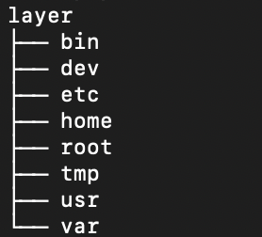
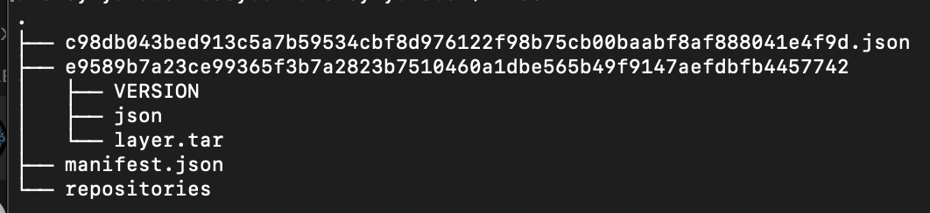
Docker образ (препарируем busybox)
Образ – это архив с файлами. Архив состоит из:
файла с метаданными manifest.json
Конфига что и как запускать ( длинный хеш.json)
И слоев (папочка с хешом), слой содержит все измененные файлы. Слоев может быть много, первый слой содержит все базовые файлы операционной системы

Slide 27
OverlayFS
Union mount — это тип файловой системы, которая создает иллюзию слияния содержимого нескольких каталогов в один без изменения исходных (физических) данных в оригинальных источниках
OverlayFS — включена в ядро Linux с версии 3.18 (26 октября 2014 года), файловая система, использующая дефолтный драйвер Docker overlay2
Благодаря объединенной файловой системе, в Docker нужно создать только один слой поверх образа, а остальная его часть может использоваться всеми контейнерами

Slide 28
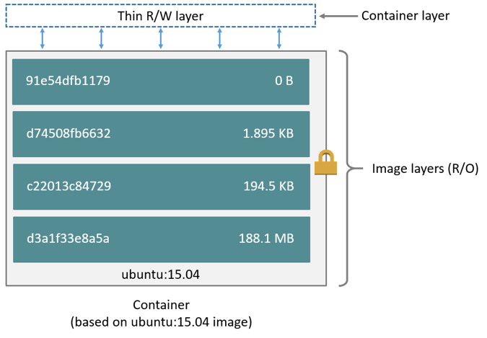
Запуск контейнера из образа

Slide 29
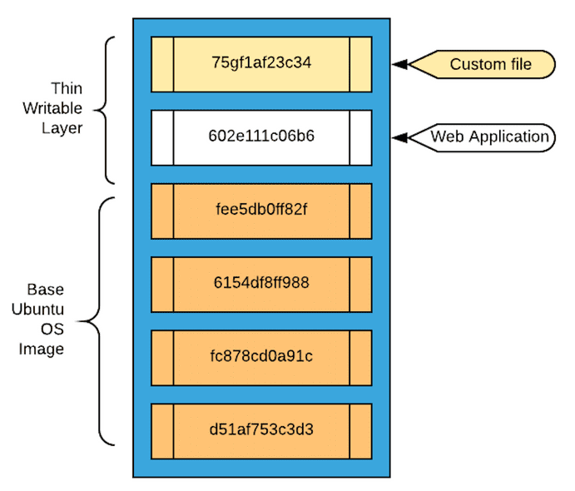
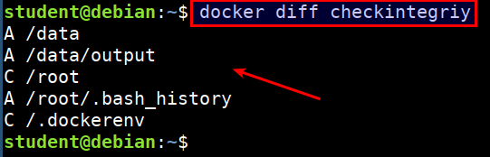
Смотрим отличия от образа
Как только мы внесем изменения в работающий контейнер – мы добавим новый слой изменений к базовому образу, с которого его запустили
Посмотрим список изменений: docker diff <container_id_or_name>

Slide 30
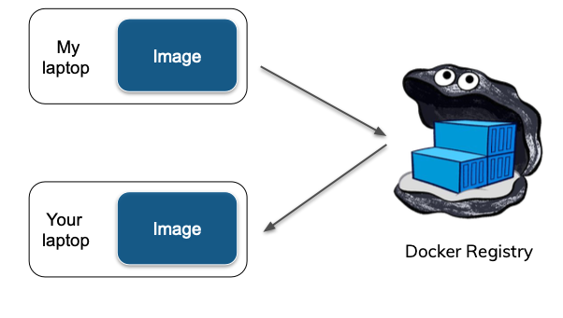
Docker registry

Slide 31
Docker образ и registry
Образ можно и нужно качать из интернета. Для скачивания используется команда docker pull <имя образа>
Обычно образ имеет название в следующем формате: <registry>/<имя>:<tag> Например: quay.io/coreos/etcd:v3.5.4 Но можно сделать и docker pull nginx, это тоже самое, что docker pull registry.hub.docker.com/library/nginx:latest
hub.docker.com - это репозиторий по умолчанию для всех образов

Slide 32
Docker push
Свой образ можно загрузить обратно в Интернет
docker push <image_name_or_id>
Предварительно образ можно перетегать с помощью: docker image tag <old> <new>
Создать свой образ можно либо сборкой, либо прямо из работающего контейнера: docker container commit <container_id> <new_image_name>
Куда? hub.docker.com, local docker registry, gitlab-registry, nexus, …

Slide 33
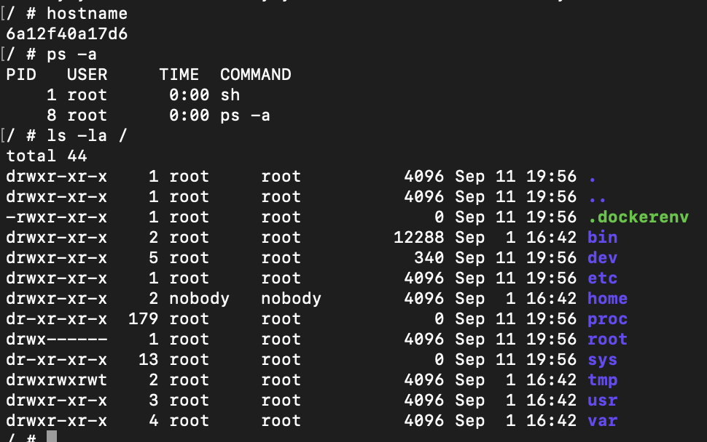
Запуск контейнера из образа
docker image ls
docker run -it busybox sh
-it - флаги включающие перенаправление stdin и псевдо tty, позволяют работать с контейнером в интерактивном режиме
busybox – имя образа
sh – команда для запуска в контейнере

Slide 34
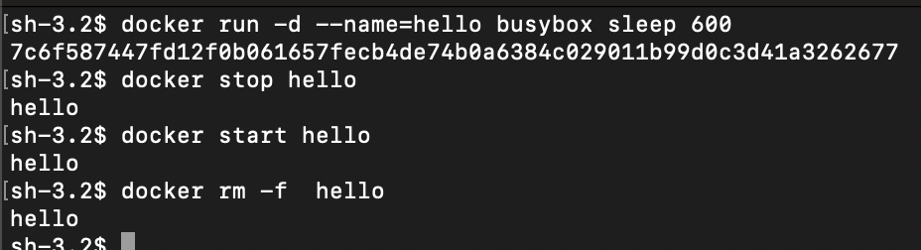
Основные команды
docker ps – список запущенный контейнеров
docker attach <id или имя контейнера> - подключиться к контейнеру в интерактивном режиме
docker exec <id или имя контейнера> <команда> - выполнить команду в рабочем контейнере
docker stop <id или имя контейнера> - остановить рабочий контейнер
docker kill <id или имя контейнера> - принудительно остановить контейнер
docker start <id или имя контейнера> - повторно запустить остановленный контейнер
docker rm <id или имя контейнера> - удалить остановленный контейнер

Slide 35
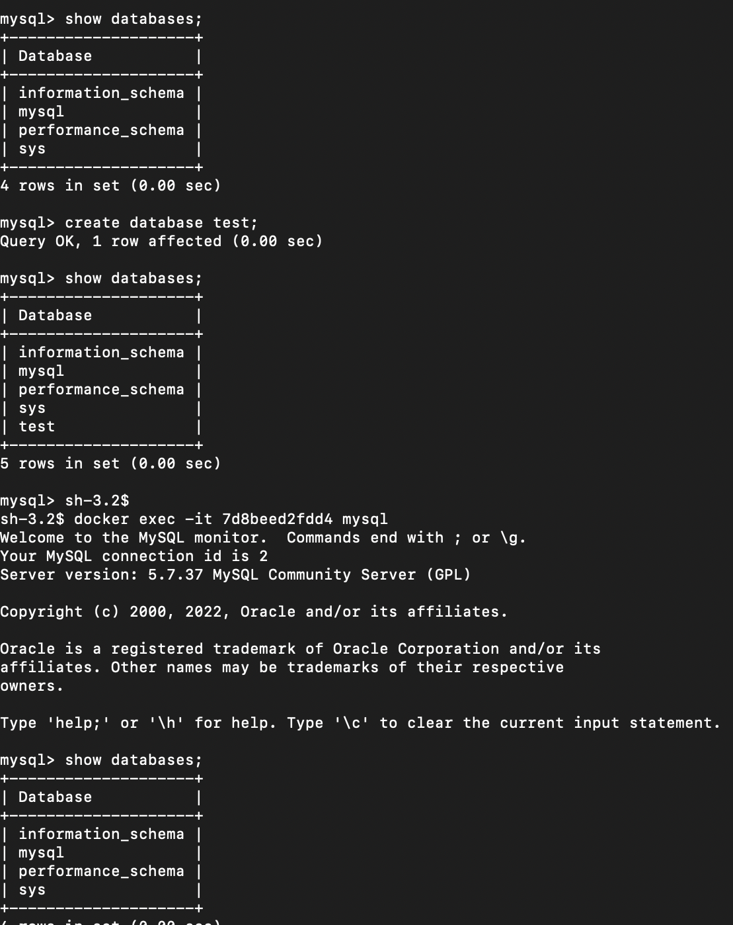
Docker и данные
По умолчанию данные в контейнере не сохраняются между запусками!
docker run -it -e \ "MYSQL_ALLOW_EMPTY_ROOT_PASSWORD=1" mysql:5.7
Чтобы это исправить используются volume

Slide 36
Типы volume
При запуске контейнера, подмонтирвоать volume можно с помощью опции –v
Существуют несколько типов volume:
bind – пробрасывает в контейнер директория с хоста
volume для докера – хранилище внутри докера
tmpfs – создает том в оперативной памяти, не сохраняет данные, но удобно для временных данных с большим iops

Slide 37
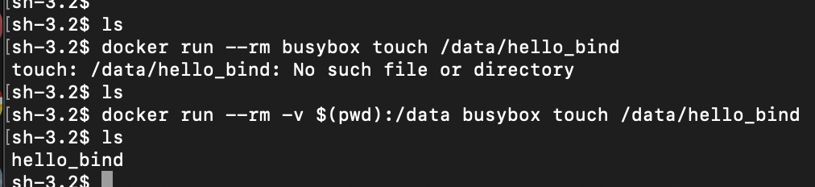
Bind volume
Bind позволяет пробросить директорию на хосте в контейнер Указываем –v <путь на хосте>:<путь в контейнере>
Да, так можно пробросить целый device, docker-сокет или даже всю иерархию фс хоста. Да, так делать нельзя.

Slide 38
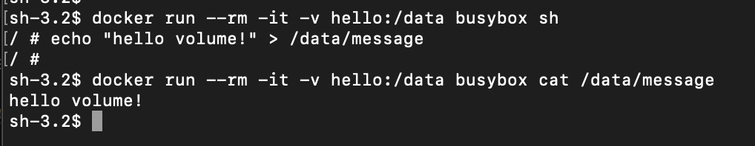
Стандартный docker volume
Докер позволяет создавать именованное хранилище данных с помощью команды docker volume create <имя volume> В примере ниже, docker volume create hello

Slide 39
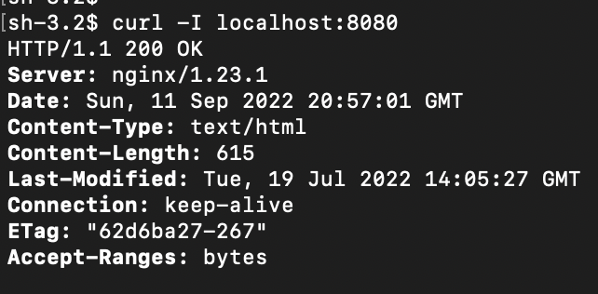
Docker и сеть
Разумеется, в docker можно запускать сетевые приложения, такие как веб сервера. Например, docker run --rm nginx
Приложения будут доступны внутри докер сети, но чтобы получить к ним доступ с компьютера, необходимо пробросить порт. Это делается с помощью опции
–p <порт на хосте куда пробросить>:<какой порт из контейнера пробросить>
Например, docker run --rm -p 8080:80 nginx
Кроме того, для встроенного “service discovery” в docker существует локальный DNS (127.0.0.11:53) Для параметра name контейнера автоматически настраивается преобразование имени в адрес контейнера внутри виртуальной сети

Slide 40
Создание своего образа
Для сборки своего образа используется команда docker build и особый файл Dockefile, который содержит набор инструкций, которые описывают слои в образе.
Для сборки образа используется контекст, указанный в команде docker build, все содержимое загружается в докер демон, если какие-то файлы не требуются, то их можно обавить в файл .dockerignore

Slide 41
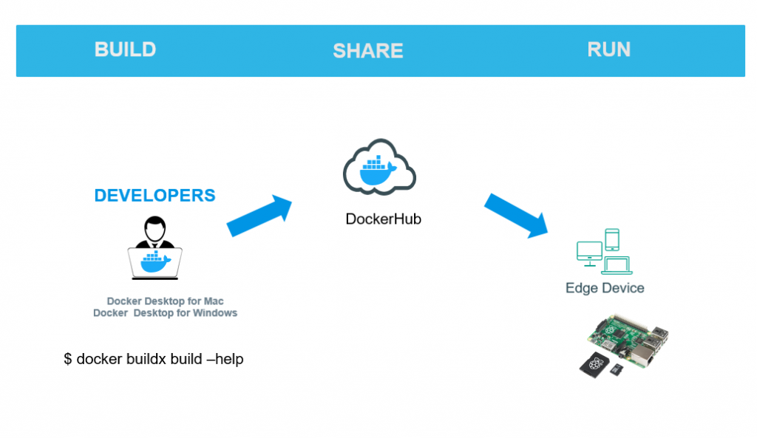
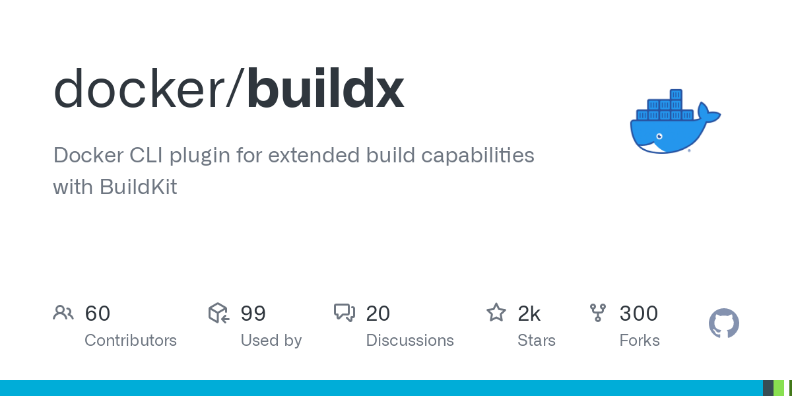
buildx
Сборка под другие платформы, например вы работает на маке, а использовать его планируете на Raspberry Pi
docker buildx build --platform linux/arm64 -f Dockerfile.alpine -t devdotnetorg/alpine-ssh:aarch64 . --load

Slide 42
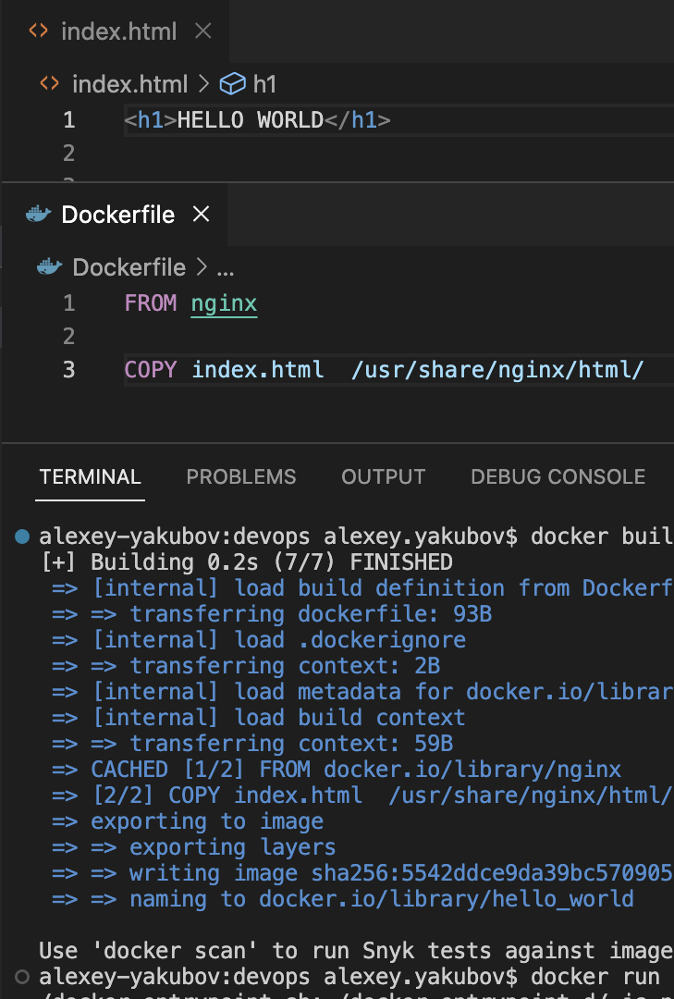
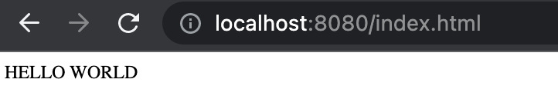
Основы Dockerfile
Всегда надо указывать базовый образ с помощью FROM. Самый базовый образ scratch
Чтобы скопировать файл из контекста COPY /что-то в контексте /куда-то в образе
Чтобы запустить команду в образе RUN команда
ENV позволяет определять переменные окружения для будущего контейнера

Slide 43
FROM — задаёт базовый (родительский) образ
LABEL — описывает метаданные. Например — сведения о том, кто создал и поддерживает образ
ENV — устанавливает постоянные переменные среды
RUN — выполняет команду и создаёт слой образа. Используется для установки в контейнер пакетов
COPY — копирует в контейнер файлы и папки
ADD — копирует файлы и папки в контейнер, может распаковывать локальные .tar-файлы
CMD — описывает команду с аргументами, которую нужно выполнить когда контейнер будет запущен. Аргументы могут быть переопределены при запуске контейнера. В файле может присутствовать лишь одна инструкция CMD
WORKDIR — задаёт рабочую директорию для следующей инструкции
ARG — задаёт переменные для передачи Docker во время сборки образа
ENTRYPOINT — предоставляет команду с аргументами для вызова во время выполнения контейнера. Аргументы не переопределяются

Slide 44
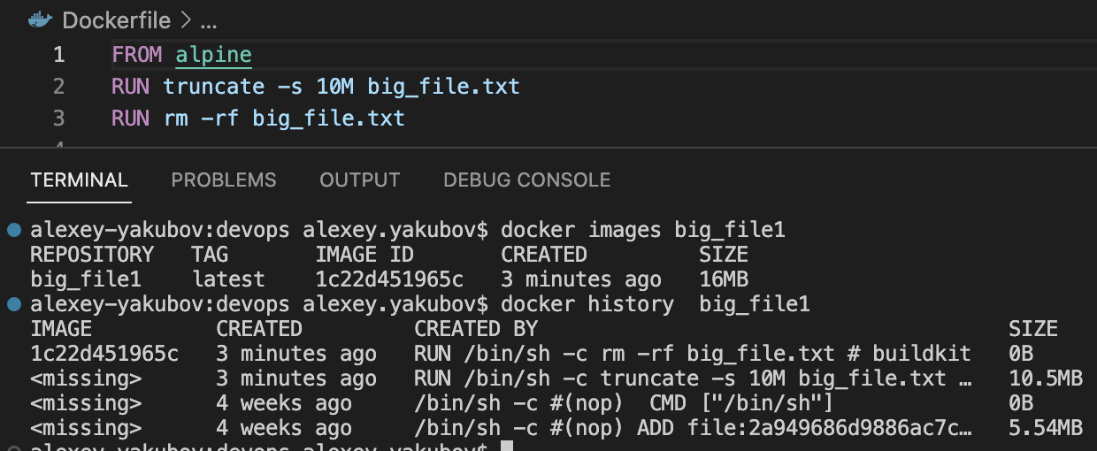
Использование слоев
Команды RUN и COPY пораждают слои, слой – это изменения в файловой системе, вызванные вышей командой (новые файлы или удаления) ВАЖНО! Слой «запекается» в момент вызова команды.

Slide 45
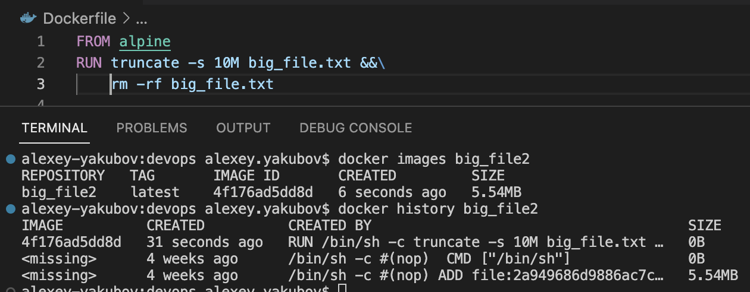
Использование слоев (часть 2)
Таким образом в кажом слое рекоммендуется минимизировать колличество создаваемых ненужных файлов, те сразу их чистить. Например, RUN yum install package && yum clean all

Slide 46
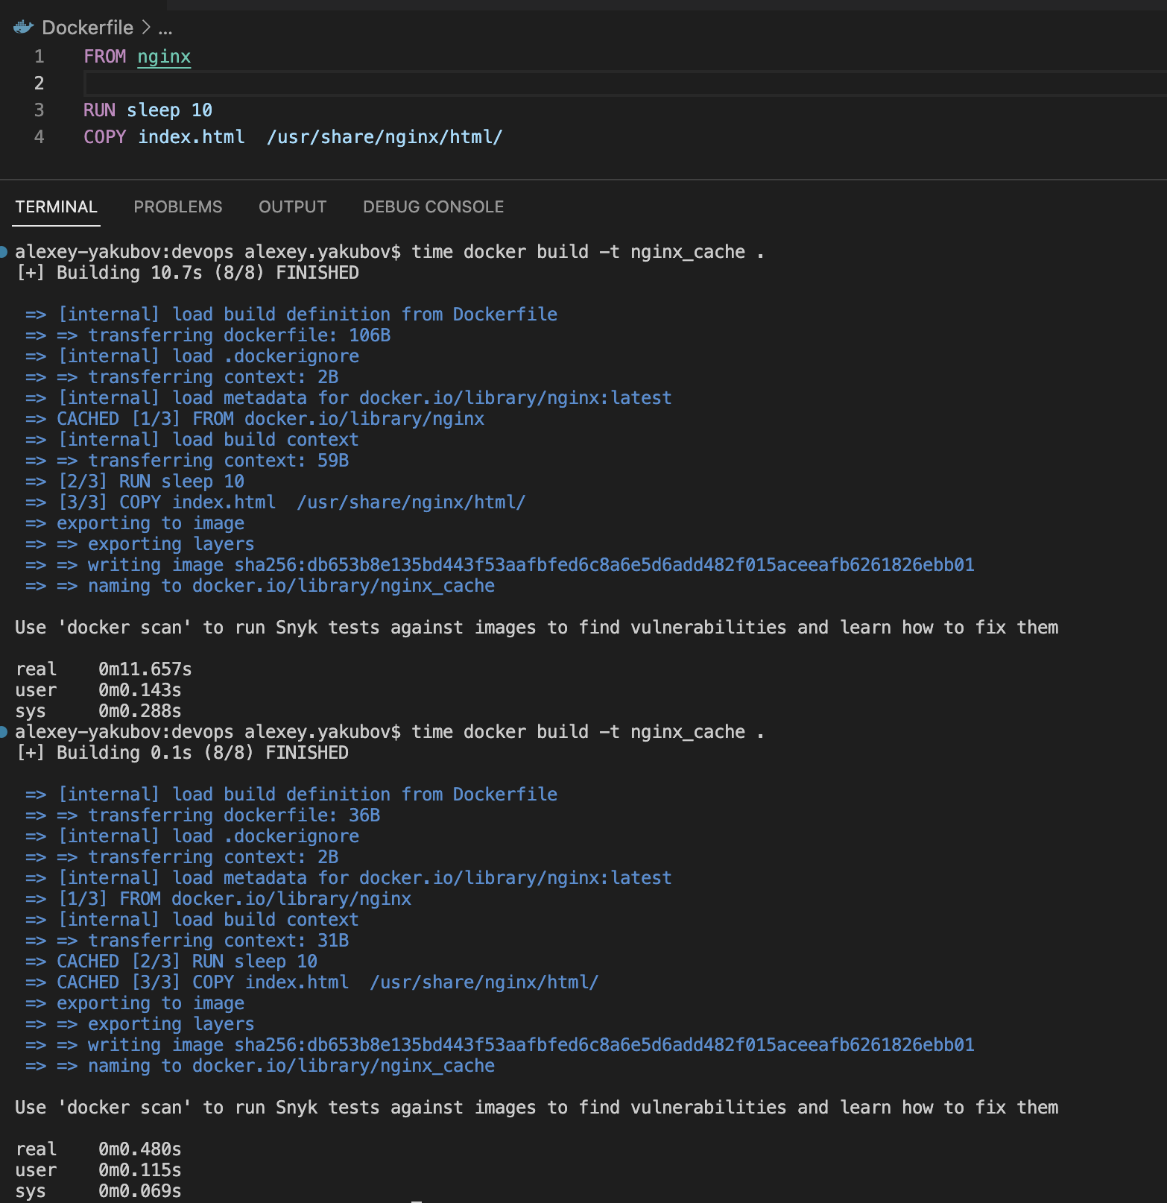
Слои и кеш
Docker высчитывает хеш от каждого слоя, при попытке его собрать, хеш слоя считается в зависимости от хеша предыдущего слоя, т.о. если поменялся предыдущий слой, все последующие слои пересоберутся.

Slide 47
Много слоев с кешом или минимизировать размер?!
Как и везде в IT нет идеального ответа на этот вопрос, все зависит от условий использования образа и задач:
Образ часто скачивается, но мало меняется – минимизируйте размер, уменьшив число слоев.
Образ постоянно пересобирается – выделите слои, которые меняются редко и добавляйте изменения в последнем слое (например, сначала установка зависимостей, потом копируем исходный код)

Slide 48
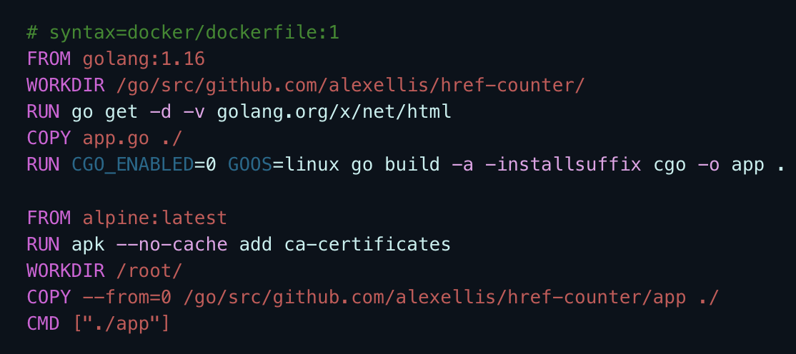
Лайфхак с компилируемыми приложениями
Докер позволяет во время сборки использовать дополнительные образы для сборки кода, отделив сборочную часть и эксплуатационную, с целью минимизации места

Slide 49
Best practice
Берите минимальный базовый образ
Копируйте только нужные файлы
Фиксируйте версии при установке
Используйте Multistage
Используете кэш

Slide 50

У вас шизофрения, если вы…
ставите внутрь docker-контейнера более одного приложения или запустить несколько независимых процессов
ставите внутрь docker-контейнера systemd или init
меняете схему сборки логов внутри docker-контейнера с использованием journald или rsyslog
накапливаете изменения внутри docker-контейнера

Slide 51
12 факторное приложение
https://12factor.net/ru/
Сборник рекомендаций по разработке и сопровождению приложений, которые планируется запускать в облачной/контейнерной среде

Slide 52
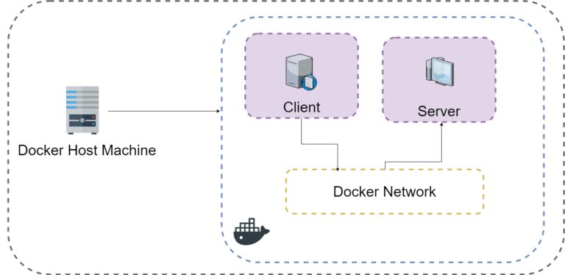
Docker – сетевое взаимодействие

Slide 53
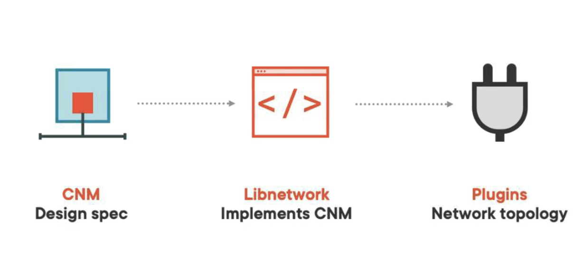
Docker – сетевое взаимодействие

Slide 54

Docker Network Drivers
Bridge network при запуске Docker автоматически создается сеть типа мост по умолчанию. Недавно запущенные контейнеры будут автоматически подключаться к нему.
Host network : удаляет сетевую изоляцию между контейнером и хостом Docker и напрямую использует сеть хоста. Если вы запускаете контейнер, который привязывается к порту 80, и вы используете хост-сеть, приложение контейнера доступно через порт 80 по IP-адресу хоста. Означает, что вы не сможете запускать несколько веб-контейнеров на одном хосте, на одном и том же порту, так как порт теперь является общим для всех контейнеров в сети хоста.
None network : в сети такого типа контейнеры не подключены ни к одной сети и не имеют доступа к внешней сети или другим контейнерам. Итак, эта сеть используется, когда вы хотите полностью отключить сетевой стек в контейнере.
Overlay network : Создает внутреннюю частную сеть, которая охватывает все узлы, участвующие в кластере. Таким образом, оверлейные сети облегчают обмен данными между хост-машиной и автономным контейнером или между двумя автономными контейнерами на разных демонах Docker.
Macvlan network : Некоторые приложения, особенно устаревшие приложения, отслеживающие сетевой трафик, ожидают прямого подключения к физической сети. В такой ситуации вы можете использовать сетевой драйвер Macvlan для назначения MAC-адреса виртуальному сетевому интерфейсу каждого контейнера, что делает его физическим сетевым интерфейсом, напрямую подключенным к физической сети.

Slide 55
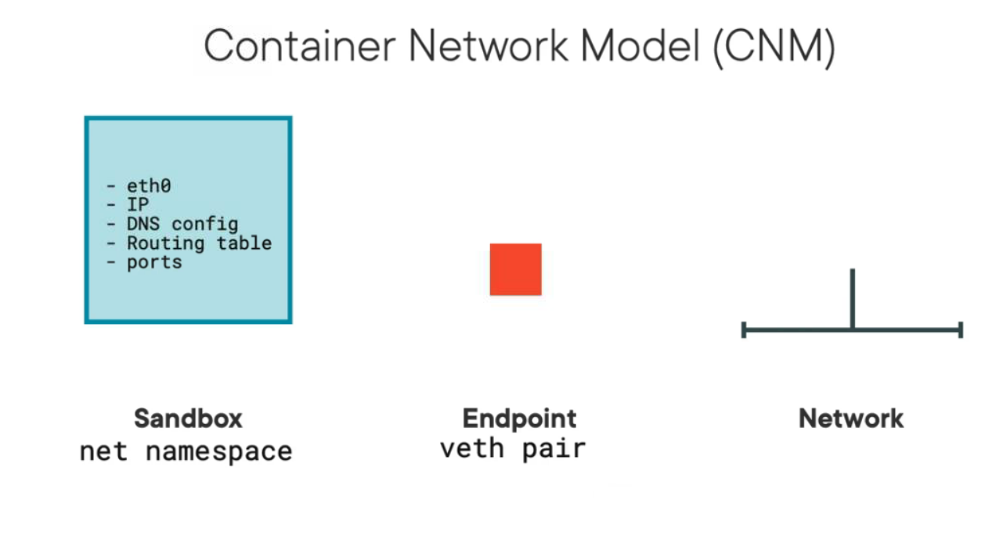
Docker – Bridge Network
Veth(Virtual Ethernet) — использование сетевого стека хост системы. На хосте создается мост который подключается к одному из физических интерфейсов. При запуске контейнера с таким типом сети, на хосте создается специальный виртуальный интерфейс коммутируемый к мосту. Этот виртуальный интерфейс (хост системы) фактически и использует контейнер для взаимодействия с внешней средой.

Slide 56
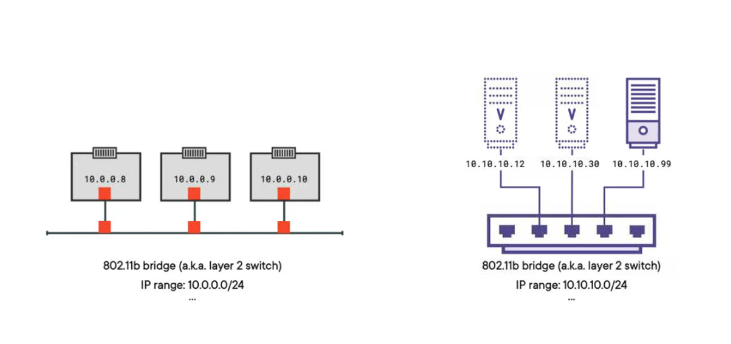
Docker – Bridge Network

Slide 57
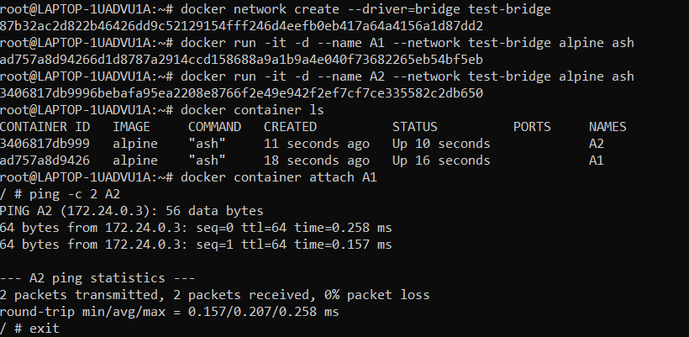
Пример работы контейнеров с сетью

Slide 58
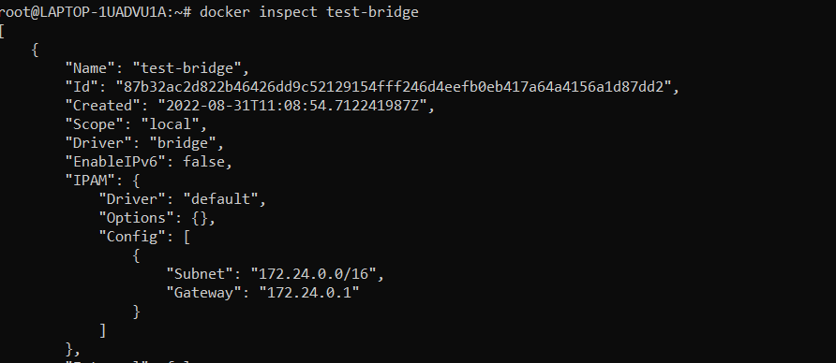
Пример работы контейнеров с сетью

